Slide 1
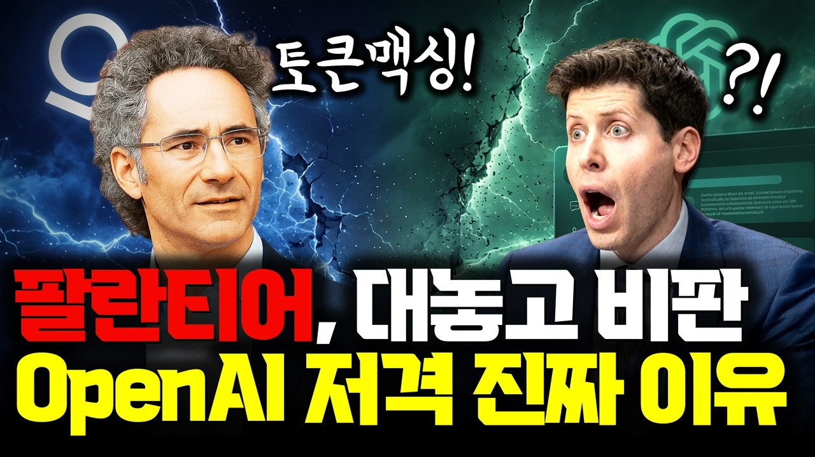
DREAMLABS COLLECTOR
팔란티어 CEO, 왜 OpenAI를 지금 공개 저격했나 | 토큰만 태우는 AI 논쟁, 이제 ‘돈값’ 싸움이다
팔란티어 CEO 알렉스 카프는 OpenAI와 앤트로픽 같은 AI 모델 회사들이 기업의 실제 성과보다 토큰 사용량을 늘리는 '토큰맥싱' 경향을 비판했습니다. 이는 AI 산업의 경쟁 구도가 '누가 더 똑똑한 모델을 만드느냐'에서 '누가 그 모델로 실제 돈값을 증명하느냐'로 변화하고 있음을 시사합니다. 영상은 AI 모델의 토큰 기반 과금 방식과 기업 고객에게 AI 비용이 중요한 이유를 설명하며, 팔란티어가 Foundry, Gotham, AIP, Apollo를 통해 기업 및 정부의 데이터, 권한, 업무 흐름을 연결하여 AI의 실질적 가치를 제공하려는 방식을 조명합니다. 궁극적으로 AI는 그럴듯한 답변을 넘어 조직의 의사결정과 비용 효율성에 기여해야 한다는 메시지를 전달합니다. 이 발언은 강력한 모델과 이를 실제 업무에 적용하는 운영 레이어의 중요성이 더욱 커질 것임을 강조합니다.
CHANNEL
VIDEO ID
안될공학 - IT 테크 신기술
ftZ7fifnWkk
source: https://www.youtube.com/watch?v=ftZ7fifnWkk | video_id: ftZ7fifnWkk | generated: 2026-06-16T16:41:06Z

Slide 2
Executive Summary
영상 시청 전 빠른 정보 습득을 위한 요약
SUMMARY
팔란티어 CEO 알렉스 카프는 OpenAI와 앤트로픽 같은 AI 모델 회사들이 기업의 실제 성과보다 토큰 사용량을 늘리는 '토큰맥싱' 경향을 비판했습니다. 이는 AI 산업의 경쟁 구도가 '누가 더 똑똑한 모델을 만드느냐'에서 '누가 그 모델로 실제 돈값을 증명하느냐'로 변화하고 있음을 시사합니다. 영상은 AI 모델의 토큰 기반 과금 방식과 기업 고객에게 AI 비용이 중요한 이유를 설명하며, 팔란티어가 Foundry, Gotham, AIP, Apollo를 통해 기업 및 정부의 데이터, 권한, 업무 흐름을 연결하여 AI의 실질적 가치를 제공하려는 방식을 조명합니다. 궁극적으로 AI는 그럴듯한 답변을 넘어 조직의 의사결정과 비용 효율성에 기여해야 한다는 메시지를 전달합니다. 이 발언은 강력한 모델과 이를 실제 업무에 적용하는 운영 레이어의 중요성이 더욱 커질 것임을 강조합니다.
source: https://www.youtube.com/watch?v=ftZ7fifnWkk | video_id: ftZ7fifnWkk | generated: 2026-06-16T16:41:06Z

Slide 3
Video Structure
영상 구성과 논리 흐름
01
서론: '토큰맥싱' 개념 소개 및 팔란티어 CEO의 OpenAI 저격 발언 배경 설명 (메타데이터 기반 추론)
02
AI 모델의 토큰 과금 방식 및 기업 고객의 AI 비용 문제 심층 분석 (메타데이터 기반 추론)
03
팔란티어의 솔루션: Foundry, Gotham, AIP, Apollo를 통한 기업 및 정부 데이터/업무 통합 방식 소개 (메타데이터 기반 추론)
04
AI 산업 경쟁 구도의 변화: '모델 지능'에서 '실제 돈값 증명'으로의 전환 (메타데이터 기반 추론)
05
결론: AI 모델과 운영 레이어의 상호작용 및 미래 전망 (메타데이터 기반 추론)
source: https://www.youtube.com/watch?v=ftZ7fifnWkk | video_id: ftZ7fifnWkk | generated: 2026-06-16T16:41:06Z

Slide 4
Key Ideas
정보게시물로 전환할 핵심 아이디어
01
AI 산업의 '토큰맥싱' 비판: AI 사용량 증대가 기업 비용 부담으로 이어지는 구조적 문제 제기.
02
AI 경쟁 패러다임 전환: 모델의 성능(똑똑함)보다 실제 비즈니스 가치(돈값) 증명이 중요해짐.
03
AI 비용 효율성: 기업 고객에게 AI 도입 및 운영 비용이 핵심 의사결정 요소로 부상.
04
팔란티어의 통합 플랫폼 전략: 데이터, 권한, 업무 흐름을 연결하여 AI의 실질적 적용 및 가치 창출.
05
AI의 궁극적 목표: 단순한 답변 생성을 넘어 조직의 의사결정 개선 및 비용 절감에 기여.
06
운영 레이어의 중요성: 강력한 AI 모델을 실제 업무 환경에서 효과적으로 구동시키는 역할 강조.
source: https://www.youtube.com/watch?v=ftZ7fifnWkk | video_id: ftZ7fifnWkk | generated: 2026-06-16T16:41:06Z

Slide 5
DreamLabs Application
DreamLabs 내부 적용 관점
01
AI 솔루션 개발 시 '토큰맥싱' 문제 인식 및 비용 효율적인 모델 설계/운영 방안 모색.
02
고객사 AI 도입 컨설팅 시, 모델의 성능뿐 아니라 실제 비즈니스 ROI 및 운영 비용 절감 효과를 핵심 가치로 제시.
03
DreamLabs의 AI 솔루션이 고객사의 기존 데이터, 권한, 업무 흐름과 어떻게 통합되어 실질적인 가치를 창출할 수 있는지 구체적인 전략 수립.
04
AI 모델 개발 및 도입 시, '운영 레이어'의 중요성을 인지하고 모델 배포, 관리, 모니터링 및 기존 시스템 연동 방안을 초기부터 고려.
05
AI 기술 브리핑 및 리서치 노트 작성 시, 기술적 우수성 외에 경제적 가치와 실제 적용 가능성에 대한 분석 강화.
source: https://www.youtube.com/watch?v=ftZ7fifnWkk | video_id: ftZ7fifnWkk | generated: 2026-06-16T16:41:06Z

Slide 6
Verification Required
모델 추론/metadata 한계/원본 확인 필요
01
팔란티어 CEO 알렉스 카프의 OpenAI 저격 발언의 정확한 뉘앙스와 구체적인 근거 (메타데이터 기반 추론)
02
영상에서 제시하는 '토큰맥싱'의 구체적인 사례 및 비판 논리 상세 내용 (메타데이터 기반 추론)
03
팔란티어 Foundry, Gotham, AIP, Apollo 각 플랫폼의 기능 및 기업/정부 적용 사례에 대한 상세 설명 (메타데이터 기반 추론)
04
AI 모델의 토큰 과금 방식에 대한 기술적/경제적 설명의 깊이와 예시 (메타데이터 기반 추론)
05
AI 산업 경쟁 구도 변화에 대한 추가적인 분석 및 근거 제시 여부 (메타데이터 기반 추론)
source: https://www.youtube.com/watch?v=ftZ7fifnWkk | video_id: ftZ7fifnWkk | generated: 2026-06-16T16:41:06Z

Slide 7
Source & Download Metadata
게시물과 문서 산출물 추적 정보
METADATA
Title: 팔란티어 CEO, 왜 OpenAI를 지금 공개 저격했나 | 토큰만 태우는 AI 논쟁, 이제 ‘돈값’ 싸움이다
Channel: 안될공학 - IT 테크 신기술
Video ID: ftZ7fifnWkk
Source URL: https://www.youtube.com/watch?v=ftZ7fifnWkk
Playlist ID: PLHwM6idVO2zyqi2IZeDAiP5QBqRXd2Zyh
Generated at: 2026-06-16T16:41:06Z
Source basis: metadata_and_model_inference
source: https://www.youtube.com/watch?v=ftZ7fifnWkk | video_id: ftZ7fifnWkk | generated: 2026-06-16T16:41:06Z

